Slide 2
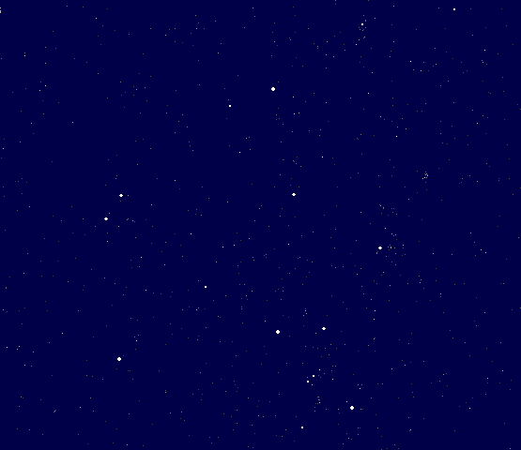
Pôle céleste Nord
Relation entre Ascension droite et Longitude écliptique du Soleil
I : projection de S sur le plan équatorial
cercle méridien local
J : projection de I sur la direction Oγ
Dans le triangle SI J
I J = JS . cos ε
0
équateur céleste
S
J
Dans le triangle OI J
ε
l
Soleil
cercle écliptique
γ
I
tan α
α
Dans le triangle OSJ
tan l
tan α = tan l . cos ε
Point γ

